Slide 1


Comportamento sexual de risco em estudantes de graduação de uma universidade pública brasileira
DOUTORADO INTERINSTITUCIONAL - DINTER UNICAMP/UFRN
PROGRAMA DE PÓS-GRADUAÇÃO EM SAÚDE DA CRIANÇA E DO ADOLESCENTE
Doutorando: Emídio Antônio de Araújo Neto
Orientador: Amilton dos Santos Júnior
Coorientador: Paulo Dalgalarrondo
Campinas, SP
2023

Slide 2
INTRODUÇÃO
Comportamento sexual de risco: ação que leve a relação sexual que aumenta risco de infecções sexualmente transmissíveis ou gravidez não intencional (KANN et al., 2018)
Relações sexuais desprotegidas e múltiplos parceiros(DANIELLE R. EAKINS et al., 2022)
Práticas de sexo oral ou anal sem uso de preservativos(CHAWLA; SARKAR, 2019)
Ausência de uso de preservativo nas relações sexuais; Ter mais de um(a) parceiro sexual (LIU et al., 2022)

Slide 3
INTRODUÇÃO
Álcool como estimulante para adoção de comportamento sexual de risco (SANTAGUIDA, 2019)
Comportamento sexual de risco e relação com uso de álcool e outras drogas (SALES et al., 2016)
Consumo de álcool e comportamento sexual de risco em estudantes universitários Brasileiros (Lacuna de dados do sudeste);

Slide 4
JUSTIFICATIVA
É necessário conhecer quem são esses universitários, onde vivem e o que pensam e sofrem em relação ao comportamento sexual de risco, sendo essa uma lacuna que precisa ser preenchida.
A prevenção das infecções sexualmente transmissíveis, que se dá por políticas de enfrentamento ao CSR que devem incluir educação e saúde e outras ações que incentivem a não adoção desse comportamento ao estilo de vida(E.O et al., 2021).

Slide 5
OBJETIVOS
Geral:
Descrever o comportamento sexual e práticas sexuais com eventuais comportamentos de risco em uma amostra representativa de universitários da Universidade de Campinas.
Específicos:
Analisar a taxa de uso de preservativo entre estudantes com parcerias desconhecidas, taxa de comportamento de risco em estudantes com parcerias fixa
Descrever taxa de comportamento de risco em estudantes com parcerias fixa e o comportamento após embriagado ou uso de substâncias em estudantes de graduação de uma universidade pública do estado de São Paulo, Brasil.

Slide 6
MÉTODO
Estudo transversal;
Amostra representativa de universitários da UNICAMP;
Procedimentos do estudo;
Extração dos dados da pesquisa sobre estudantes universitários da Universidade de Campinas – UNICAMP;
Revisão dupla por três pesquisadores de forma independente;
Comitê de Ética em Pesquisa
CAAE 62765316.6.0000.5404

Slide 7
MÉTODO
Questionário sociodemográfico
Gênero;
Idade;
Estado civil;
Onde mora;
Etc.
Como vivem os estudantes
Campus de estudo;
Moradia compartilhada;
Trabalho;
Etc..

Slide 8
MÉTODO
Procedimentos do estudo original:
Distribuição dos questionários em sala de aula;
Coleta dos dados;
Tabulação dos dados;
Criação do banco de dados.
Procedimentos do presente estudo:
Extração dos dados do banco de dados;
Aplicação dos critérios de elegibilidade do presente estudo;
Análise dos dados

Slide 9
MÉTODO
Critérios de elegibilidade
Ser aluno(a) da UNICAMP;
Estar em sala de aula no momento da pesquisa;
Aceitar participar da pesquisa.
Excluídos do estudo:
Registros com inconsistência de dados (sexos codificados como 3);

Slide 10
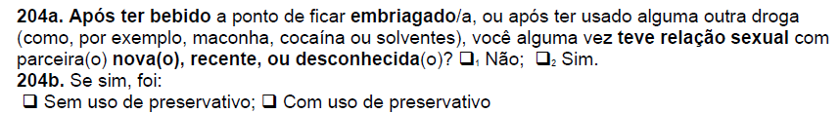
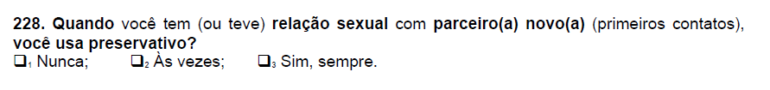
MÉTODO
Classificação do Comportamento sexual de risco
Ação que leve a relação sexual que aumenta risco de infecções sexualmente transmissíveis ou gravidez não intencional (KANN et al., 2018)

Slide 11
MÉTODO
Análise estatística
A idade em anos foi categorizada em até 20 anos e 20 anos ou mais para maior compreensão dos resultados. Os dados categóricos foram analisados por meio de medidas de frequência absoluta e relativas. O programa estatístico STATA (11.0) foi utilizado para análise dos dados.

Slide 12
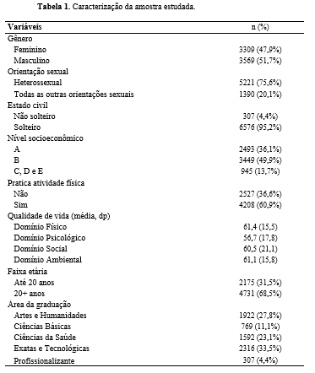
RESULTADOS E DISCUSSÃO
6906 estudantes universitários (99,6% analisados, n=6875);
Mediana de 21 anos de idade;
Gênero masculino (51,9%);
Heterossexual (75,6%);
Solteiro (95,2%);
Classe econômica B (49,9%);
Estudante de exatas e tecnológicas (33,5%).

Slide 13
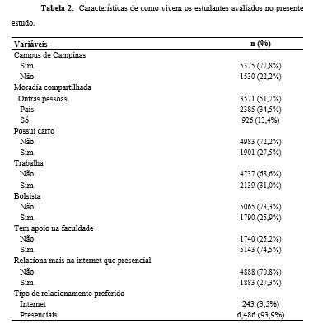
RESULTADOS E DISCUSSÃO
Campus de Campinas (77,88%);
Mora com outras pessoas (51,7%);
31,0 % trabalha;
25,9% bolsista;
74,5% tem apoio na faculdade;
27,3% relacionam mais na internet;
93,9% prefere relacionamentos presenciais.

Slide 14
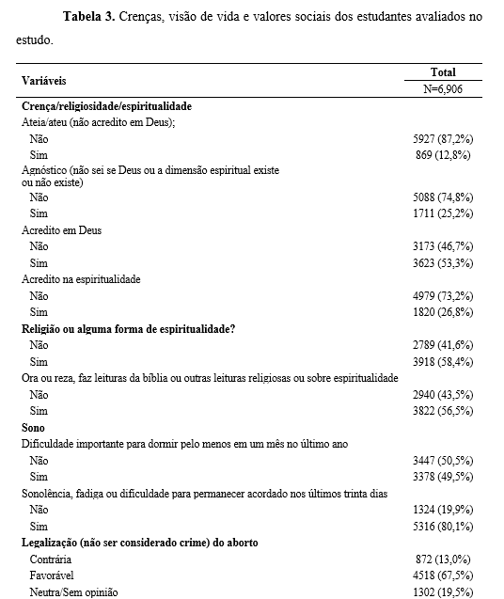
RESULTADOS E DISCUSSÃO
As crenças, religiosidades, espiritualidade e sono:
53,3% acreditavam em Deus;
Mais da metade (58,4%, n=3918) relataram ter religião ou alguma forma de espiritualidade;
56,5% relataram orar ou rezar (n=3822);
49,5% relataram dificuldade importante para dormir em pelo menos um mês no último ano (n=3378) e;
80,1% (n=5316) sonolência, fadiga ou dificuldade em se manter acordado nos últimos trinta dias.

Slide 15
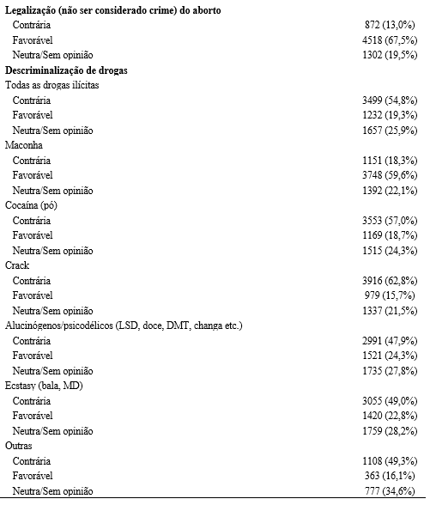
RESULTADOS E DISCUSSÃO
Sobre a visão de mundo:
67,5% (n= 4518) eram favoráveis a legalização (não ser considerado crime) do aborto;
19,3% (n= 1232) a descriminalização do uso de todas as drogas ilícitas;
59,6% (n= 3748) de Maconha;
18,7% (n=1169) de Cocaína;
15,7% (n=979) do Crack;
24,3% (n=1521) de Alucinógenos/psicodélicos;
22,8% (n=1420) de Ecstasy;

Slide 16
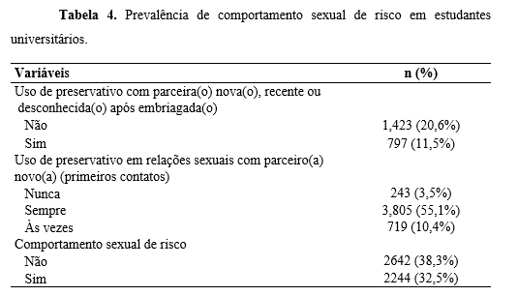
RESULTADOS E DISCUSSÃO
A prevalência do Comportamento Sexual de Risco:
20,6% não usa preservativo com parceiro(a) novo(a) recente ou desconhecido após embriagado;
13,9 nunca usam ou usam as vezes preservativos em relações sexuais com novo(a) parceiro;
32,5% apresentavam comportamento sexual de risco.

Slide 17
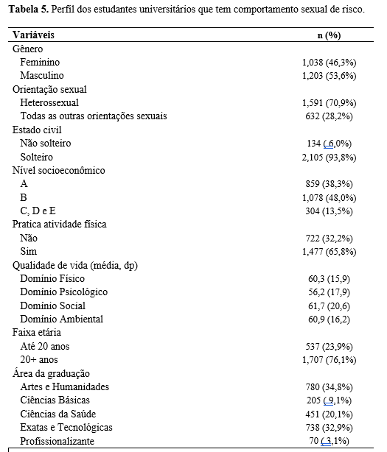
RESULTADOS E DISCUSSÃO
O perfil dos estudantes que apresentam Comportamento Sexual de Risco:
Gênero masculino, heterossexuais, solteiros, nível socioeconômico B, praticante de atividade física, faixa etária acima de 20 anos, estudante de Artes e Humanidades.

Slide 18
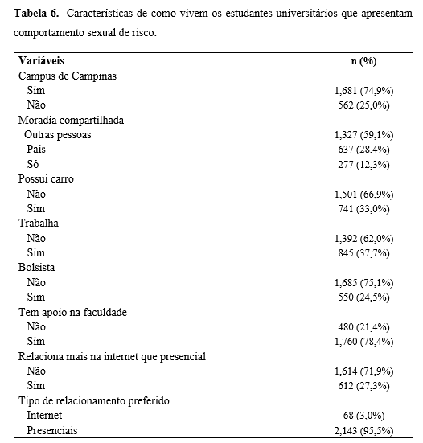
RESULTADOS E DISCUSSÃO
Estudantes do campus de Campinas, moram com outras pessoas, não possuem carro, trabalho ou bolsa, mas tem apoio na faculdade e preferem e relacionam mais no presencial que na internet.

Slide 19
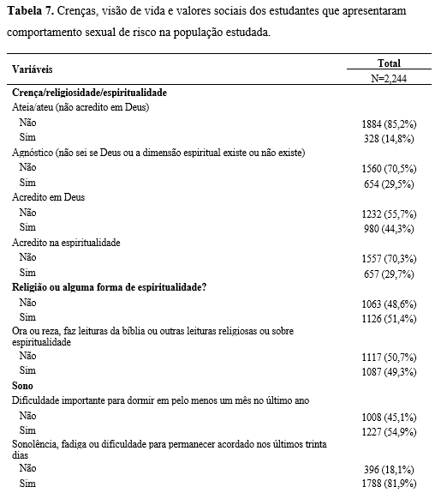
RESULTADOS E DISCUSSÃO
Crenças, espiritualidade e sono:
44,3% (n=980) acreditar em Deus;
51,4% tem religião;
49,3% oram ou rezar
54,9% apresentaram dificuldade para dormir pelo menos um mês no ultimo ano;
81,9% dificuldade para permanecer acordado nos últimos 30 dias;

Slide 20
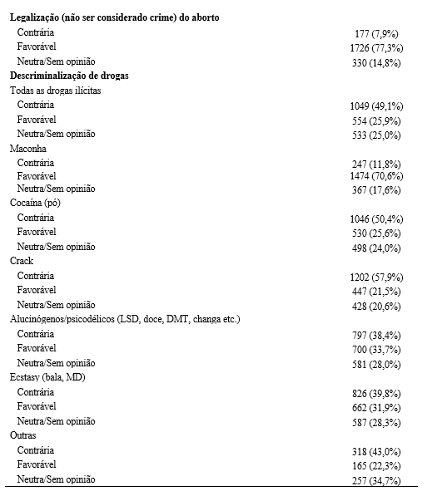
RESULTADOS E DISCUSSÃO
Sobre visão de mundo:
77,3% favoráveis a legalização do aborto (não ser considerado crime;
25,9% foram favoráveis a descriminalizar todas as drogas;
70,6% à Maconha,;
25,6% à Cocaína;
21,6% ao Crack;
33,7% a Alucinógenos/psicodélicos;
31,9% ao Ecstasy

Slide 21
RESULTADOS E DISCUSSÃO
No presente estudo foi possível observar que os estudantes com CSR parecem apresentar características diferentes da população geral no que diz respeito ao sono nos últimos trinta dias, ponto de vista sobre a legalização do aborto e a descriminalização de drogas ilícitas, principalmente sobre a Maconha.
O sono e o comportamento sexual de risco foram estudados por diversos autores internacionais, que relacionam a falta de sono de qualidade, baixo número de horas a maior chance de apresentar comportamentos sexuais de risco, com relação sexual sem uso de preservativos e uso de álcool e outras drogas ilícitas durante o ato sexual (MILLAR et al., 2019; ROSSA, 2018; TROXEL et al., 2019), assim como encontrado no presente estudo que alerta para esse cenário em estudantes brasileiros.

Slide 22
RESULTADOS E DISCUSSÃO
Poucos estudos representativos sobre CSR em universitários Brasileiros;
Há várias definições de Comportamento Sexual de Risco (CSR) (SALES et al, 2016; GRÄF et al, 2020);
Pesquisa Nacional de Saúde de 2019 aponta mulheres de baixa escolaridade e nível socioeconômico com maior taxa de CSR (MENDES et al, 2021);

Slide 23
RESULTADOS E DISCUSSÃO
32,5% apresentam Comportamento Sexual de Risco:
Apenas 11,5% usa preservativo com parceiro(a) novo(a), recente ou desconhecido(a) após embriagado(a);
3,5% nunca usa preservativo em relações sexuais com parceiro novo(a);
10,4% usa preservativo somente as vezes com parceiro(a) novo(a).
Prevalência alta (32%) comparado ao outro estudo brasileiro que encontrou 9% (GRÄF, 2020);

Slide 24
RESULTADOS E DISCUSSÃO
Álcool e drogas como potencializadores do CSR (CHANAKIRA et al, 2014);
Políticas públicas para prevenção do CSR, como por exemplo, distribuição de preservativos ( REIS, 2021);
CSR leva a desfechos negativos a saúde, como aborto, DSTs e evasão escolar (OSUALA, et al 2021).

Slide 25
CONSIDERAÇÕES FINAIS
Prevalência alta do CSR;
Muitos fatores ainda não esclarecidos, mas apontados no presente estudo;
Necessidade de políticas públicas direcionadas a esse perfil identificado, inclusive pelas próprias universidades;
Novos estudos que avaliem a associação com outros fatores ou a evolução da prevalência com o tempo.

Slide 26
REFERÊNCIAS
AGUIRRE-OJEDA, D. P. et al. Prácticas sexuales, habilidades de negociación del uso del condón y enamoramiento en estudiantes universitarios. Psicología y Salud, v. 34, n. 1, p. 155–164, 12 set. 2023.
BRASIL, C. DE C. E. Diretrizes de ordem geral, a serem consideradas pelas entidades prestadoras de serviços e seus clientes, a respeito da adoção do novo critério de classificação econômica brasil. , 2015.
CHANAKIRA, E. et al. Factors perceived to influence risky sexual behaviours among university students in the United Kingdom: a qualitative telephone interview study. BMC Public Health, v. 14, n. 1, p. 1055–1055, 9 out. 2014.
CHAWLA, N.; SARKAR, S. Defining “High-risk Sexual Behavior” in the Context of Substance Use: Journal of Psychosexual Health, v. 1, n. 1, p. 26–31, 17 jan. 2019.
COOPER, M. L. Alcohol use and risky sexual behavior among college students and youth: Evaluating the evidence. Journal of Studies on Alcohol and Drugs, n. 14, p. 101–117, 1 mar. 2002.
DANIELLE R. EAKINS et al. Alcohol Intoxication and Sexual Risk Intentions: Exploring Cultural Factors among Heavy Drinking Women. Addictive Behaviors, p. 107314–107314, 1 mar. 2022.
E.O, O. et al. Understanding Risky Sexual Behaviour Among Undergraduates. African Journal of Health, Nursing and Midwifery, 2021.
EUNICE OGONNA OSUALA et al. Risky sexual behaviors among undergraduates of Pamo University of Medical Sciences: Exploring contributory factors and outcomes. International Research Journal of Public and Environmental Health, v. 8, n. 6, p. 310–315, 4 dez. 2021.
FELISBINO-MENDES, M. S. et al. Comportamento sexual e uso de preservativos na população brasileira: análise da Pesquisa Nacional de Saúde, 2019. 2021. Disponível em: <https://api.semanticscholar.org/CorpusID:239093371>
FLECK, M. P. et al. Application of the Portuguese version of the abbreviated instrument of quality life WHOQOL-bref. Revista de saude publica, v. 34, n. 2, p. 178–183, 2000.
GRÄF, D. D.; MARILIA ARNDT MESENBURG; FASSA, A. G. Risky sexual behavior and associated factors in undergraduate students in a city in Southern Brazil. Revista De Saude Publica, v. 54, p. 41–41, 3 abr. 2020.
KANN, L. et al. Youth Risk Behavior Surveillance - United States, 2017. v. 67, n. 8, p. 1–114, 15 jun. 2018.
KOPS, N. L. et al. Factors associated with HPV and other self-reported STI coinfections among sexually active Brazilian young adults: cross-sectional nationwide study. BMJ Open, v. 9, n. 6, 1 jun. 2019.

Slide 27
REFERÊNCIAS
MARCANTONIO, T. L. et al. Using a pattern-centered approach to assess sexual risk-taking in study abroad students. Journal of American College Health, v. 64, n. 3, p. 165–173, 15 mar. 2016.
MARIA SANTAGUIDA et al. Alcohol Myopia and High-Risk Sexual Behavior Among College Students. p. 1–10, 1 jan. 2022.
MELO, L. D. D. et al. A prevenção das infecções sexualmente transmissíveis entre jovens e a importância da educação em saúde. Enfermería Global, 2022.
MILLAR, B. M. et al. What’s Sleep Got to Do with It?: Sleep Health and Sexual Risk-Taking Among Men Who have Sex with Men. AIDS and Behavior, v. 23, n. 3, p. 572–579, mar. 2019.
PIRRÓN, T. DE LOS A. J. et al. Risky sexual behavior in American continent college students. South Florida Journal of Development, 2022.
REIS, A. J. DOS et al. COMPORTAMENTO SEXUAL DE RISCO E A POLÍTICA DE SEGURANÇA PARA DOAÇÃO DE SANGUE NO BRASIL. p. 124–134, 22 abr. 2021.
ROSSA, K. R. Risk Taking Behaviour in Young Adults: The Role of Sleep and Associated Psychophysiological States. UNSPECIFIED—[s.l.] Queensland University of Technology, 2018.
SALES, W. B. et al. Comportamento sexual de risco e conhecimento sobre IST/SIDA em universitários da saúde. Revista de Enfermagem Referência, n. 10, p. 19–27, 30 set. 2016.
SAWYER, A. N.; SMITH, E. R.; BENOTSCH, E. G. Dating Application Use and Sexual Risk Behavior Among Young Adults. Sexuality Research and Social Policy, v. 15, n. 2, p. 183–191, 1 jun. 2018.
TROXEL, W. M. et al. Associations of longitudinal sleep trajectories with risky sexual behavior during late adolescence. Health Psychology, v. 38, n. 8, p. 716–726, ago. 2019.
YUSI LIU et al. Discordance between perceived risk and actual risky sexual behaviors among undergraduate university students in mainland China: a cross-sectional study. BMC Public Health, v. 22, n. 1, 12 abr. 2022.

Slide 28
Comportamento sexual de risco em estudantes de graduação de uma universidade pública brasileira
DOUTORADO INTERINSTITUCIONAL - DINTER UNICAMP/UFRN
PROGRAMA DE PÓS-GRADUAÇÃO EM SAÚDE DA CRIANÇA E DO ADOLESCENTE
Doutorando: Emídio Antônio de Araújo Neto
Orientador: Amilton dos Santos Júnior
Coorientador: Paulo Dalgalarrondo
Campinas, SP
2023

